Slide 1


基于NLP的软件工程研发度量研究
汇报人：
杨新达(221017000250)
林灯(221017000218)
王伟琪(221017000256)
张宇(221017000253)
日期：2023.12.3

Slide 2
1
研究背景和意义
目 录
2
研究现状
CONTENTS
3
工作原理分析
4
使用的技术栈
5
参考文献

Slide 3


1
研究背景和意义

Slide 4
研究背景和意义
尽最大可能得减少评估人员的主观因素影响
通过历史数据和相似度加权算法
更加客观的智能的评估每个FP的PV AC值。

Slide 5
2
研究现状

Slide 6
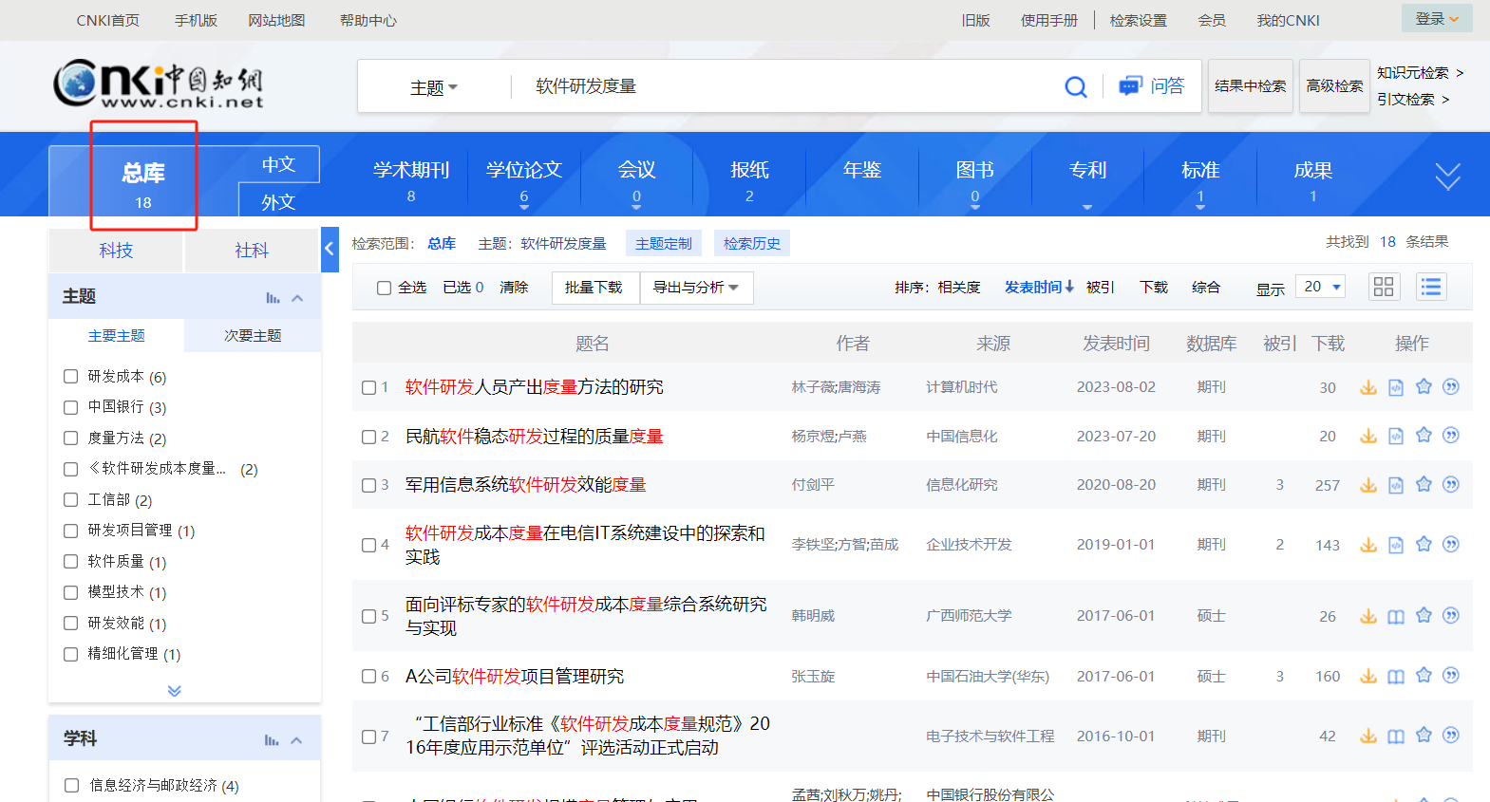
研究现状
这是比较神奇的地方，研究的文献极少，这么多年实际工作中接触到的好像现在很多情况都是拍脑袋。
一般剧本，领导说5天，研发说要10天，然后争论到折中8天。最后5天摸鱼天天好像各种加班很忙一样，最后3天写BUG。
目前还没有使用滚雪球的调研模式，不排除是调研不充分。
也有可能确实一个被忽略的领域？有没有可能一起研究一下,用实证软件工程的思想，做做实验，发几篇paper？

Slide 7
3
工作原理分析

Slide 8
工作原理分析

Slide 9
4
使用的技术栈

Slide 10
项目实施方案
阿里云NLP接口
mysql,mybatis
tomcat,java
GRPC，feign

Slide 11
5
参考文献
GB∕T36964-2018软件工程软件开发成本度量规范
2023年中国软件行业基准数据（CSBMK®-202310）

